Slide 1
Bakit May Araw at Gabi? (Diptonggo)

Slide 2
Bakit May Araw at Gabi?
Wennielyn Fajilan
Noong unang panahon, wala pang gabi at umaga. Mayroon lamang makulay na ilaw na tumatanglaw sa mga planeta. Tulad ng bahaghari, ang ganda ng liwanag na ito. Hindi ito mainit at hindi rin malamig; sa halip ay maginhawa sa paningin at pakiramdam ng lahat ng mga nilalang.

Slide 3
Noon, ang kalawakan ay pinamumunuan ng magkaibigang Araw at Buwan. Suot ni Araw ang dakilang balabal na may dala ng bahagharing liwanag. Kaakit-akit ang kaniyang anyo kaya saan man siya magpunta ay hinahangaan siya ng mga bituin at ng mga planeta.

Slide 4
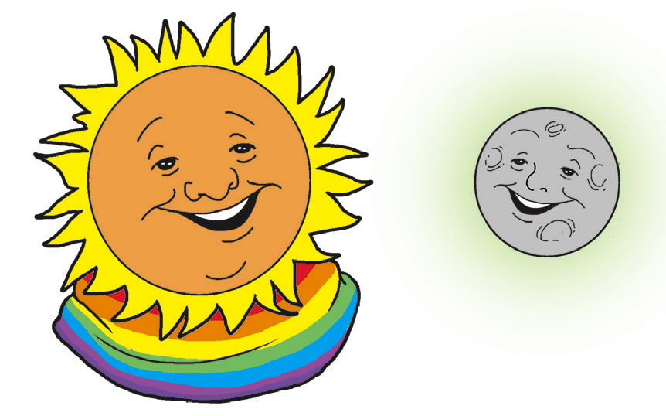
Mas maliit man si Buwan kay Araw. Natutuwa rin ang lahat sa kaniya dahil sa kaniyang mahalinang musika at luntiang liwanag na malamig din sa mata. Talagang inaabangan sa kalawakan ang mga pinunong ito dahil hindi sila basta dumadaan lamang, kundi masiglang sumasayaw at laging nagtatawanan.

Slide 5
Ngunit, dumating ang sandaling hindi inaasahan. Minsan, nagising
si Araw na hilong-hilo at hindi makalakad. Bigla siyang nakaramdam ng sobrang init mula sa kaniyang katawan. Nagkasakit kaya siya dahil sa sobrang pagtawa. Bigla siyang nag-alala. Baka pati si Buwan ay nagkasakit din dahil wala silang pahinga. Baka mas malala pa ang sakit ng kaniyang kaibigan dahil mas maliit ito sa kaniya.

Slide 6
Kahit nanghihina, pinilit ni Araw na ikutin ang kalawakan upang hanapin si Buwan. Nanibago siya sapagkat sa halip na masiglang indak ay mabagal na pagkilos lamang ang kaniyang nagagawa. Para siyang bulag dahil wala ang kaniyang balabal ng liwanag. At ang masaklap, painit din nang painit ang kaniyang pakiramdam.

Slide 7
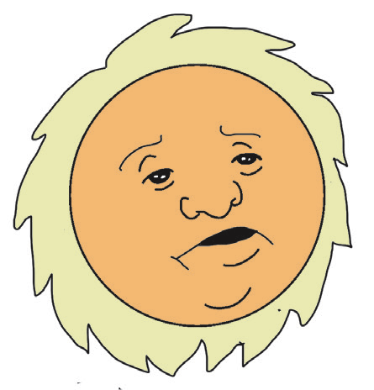
“Buwan! Kaibigan ko, nasaan ka na?” pilit na sigaw ni Araw.
Maya-maya narinig niya ang hiyawan ng mga bituin sa hindi kalayuan. Nakapalibot sila sa isang nakasisilaw na bahagharing liwanag at umiindak sa maingay na musika.

Slide 8
“Anong nangyayari?” sa halip na sigaw ay pabulong na tinig lang ang nasabi ni Araw sa kanila.
Pinilit ni Araw na lapitan ang umpukan. Nagulat siya sa kaniyang nakita. Nasa gitna ng mga bituin ang kaniyang kaibigang si Buwan. Tumatalbog-talbog pa ito habang masiglang sumasayaw sa napakalakas na musikang ngayon lamang narinig ni Araw.

Slide 9
“Aaaaaaaaaaaaaaaa!”
Nahinto ang lahat ng sayawan at musika. Napalingon kay Araw ang lahat ng mga bituin at planeta. Nakita nilang namimilipit ang kaniyang bilugang katawan.
“Kaibigang Araw, anong nangyayari sa iyo?” sigaw ni Buwan. Nang makita ni Araw ang bagong anyo ni Buwan, paiyak siyang sumagot, “Buwan, anong ginawa mo?”

Slide 10
“Sinubukan ko lang ang dakilang balabal mo. Isasauli ko rin ito,” agad-agad na hinubad ni Buwan ang balabal na bahaghari. Lumapit siya sa namimilipit na kaibigan. Subalit nasindak ang lahat nang muling isuot ni Araw ang balabal.
Lumaki si Araw ng libong beses mula sa kaniyang dating anyo. Kasabay ng kaniyang paglaki, tinubuan ang kaniyang bilugang katawan ng daan-daang bulkang apoy.

Slide 11
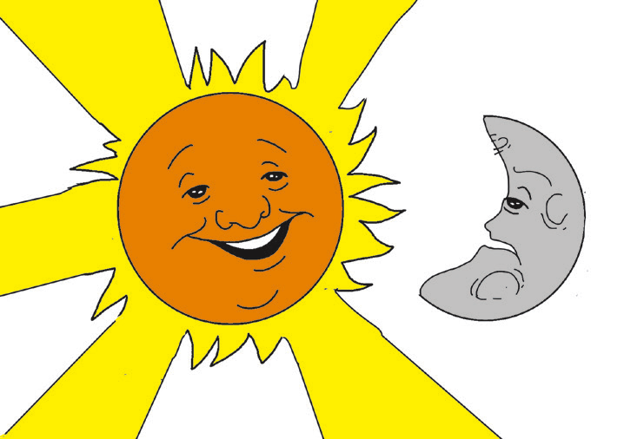
Namilipit si Araw sa sakit. Hindi na siya nakagalaw sa kaniyang kinatatayuan. Lahat ay natigilan at natakot.
“Araaaaaaaaaaaaaaaaaaaaaaaaaay!” hiyaw naman ng nanginginig na si Buwan ang narinig ng lahat. Bigla-biglang nawala ang kaniyang luntiang liwanag.

Slide 12
Nang subukan niyang gumalaw, wala ni isang tunog ng musika ang lumabas sa kaniyang katawan. Sinubukan niyang tumakbo papunta kay Araw subalit habang papalapit siya’y natatapyas ang mga bahagi ng kaniyang bilugang katawan.
“Tama na, Buwan! Hanggang diyan ka na lang! Hindi ba’t pinagkasunduan nating igagalang ang galing ng bawat isa? Bakit hindi ka naniwala sa akin na kahanga-hanga ang iyong musika at luntiang liwanag?

Slide 13
Bakit kailangan mo pang kunin ang aking balabal? Tingnan mo ang nangyari!” palahaw ni Araw.
“Patawad kaibigang Araw! Hindi ko sinasadya! Gusto ko lang naman sanang subukan kung paano hangaan ng lahat gaya mo,” pagsisisi ni Buwan.
Biglang naramdaman ni Buwan na gumagaan ang kaniyang katawan. Saka lamang niya nakitang uka-uka na pala ito. Gusto niyang humagulgol ngunit nawala na rin ang kaniyang boses.

Slide 14
Sinubukan siyang lapitan ng mga planeta upang damayan ngunit nabigo rin sila. Hindi na gaya ng dati na nakakagalaw ang mga planeta sa anumang paraan na nais nila, ngayon lahat sila’y umikot na lang sa paligid ng bagong dambuhalang si Araw.
Samantala, habang nangyayari ang lahat ng ito, ang mga bituin naman ay bigla ring tinubuan ng mga bulkang apoy kaya’t sa kanilang takot ay mabilis silang nagsitakbo palayo kina Araw at Buwan.

Slide 15
Hindi na rin nakapagsalita si Araw. Naiiyak niyang pinagmasdan ang kaniyang kaibigang si Buwan. Kinalimutan nito ang bilin ng kanilang mga ninuno na tanggapin ang sariling kakayahan at huwag maiinggit sa kapuwa.

Slide 16
Mula noon, hindi na nagkalapit sina Buwan at Araw. Wala na ring tinig o musikang narinig sa kalawakan. Ang mga planeta na lang ang nag-uugnay sa magkaibigan. Tuwing umiikot sa kaniyang sariling axis ang ating daigdig, nasisinagan siya ng liwanag at init ni Araw sa umaga at natatanglawan naman ng malamlam na liwanag ni Buwan kapag gabi.

Slide 17
Balikan ang kuwentong “Bakit May Araw at Gabi?” Sagutin ang sumusunod na mga tanong.
1. Sino-sino ang pangunahing tauhan ng kuwento?
2. Bakit kinuha ni Buwan ang dakilang balabal?
3. Ano-ano ang naging bunga ng mga pagkakamali ni Buwan?
4. Kung ikaw si Araw, ano ang mararamdaman mo sa ginawa ni Buwan? Bakit?
5. Kung ikaw si Buwan, gagawin mo rin ba ang pagkuha sa balabal ni Araw? Bakit?

Slide 18
Pagbuo ng Salita mula sa Salitang-ugat

Slide 19
Palitan ng tunog na D o K ang isang titik ng sumusunod na salita upang makabuo ng bagong salita.
1. tala - _______________________
2. kilig - _______________________
3. saya - _______________________
4. tapat - _______________________
5. hilo - _______________________

Slide 20
Diptonggo
Balikan natin ang “Bakit May Araw at Gabi?” Mapapansin ang paggamit ng sumusunod na mga salita:
makulay, aray, apoy
Araw, sumasayaw, nakagalaw, hiyaw, palahaw
Alam mo ba ang pagkakatulad nila?

Slide 21
Kung napansin mo na lahat ng mga salita ay nagtatapos sa mga pantig na may tunog na aw, ay, at oy, tama ka!
Ang mga ito ay halimbawa ng diptonggo.

Slide 22
Ang diptonggo ay alin mang patinig na sinusundan ng malapatinig na w at y kaya’t ang kahihinatnang tunog ay ang sumusunod: aw, ew, iw, ow, uw, ay, ey, iy, oy, at uy.

Slide 23
Isulat sa patlang ang D kung ang salita ay diptonggo at W kung hindi.
_____ 1. kalayaan
_____ 2. naaliw
_____ 3. awitin
_____ 4. tulay
_____ 5. biloy

